Slide 1
Ľudmila Podjavorinská
Spisovateľka

Slide 2
Informácie
Ľudmila bola spisovateľka
Písala poéziu a prózu
Jej vlastné meno bolo Ľudmila Riznerová
Mala veľa pseudonymov: Božena, Damascena, Nevädza, Milko Rudžodovský atď..

Slide 3
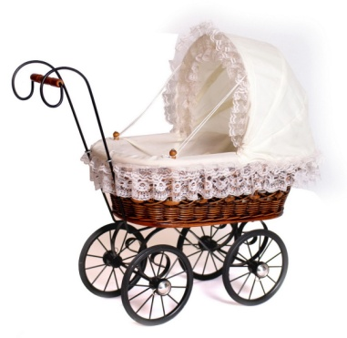
Detstvo
Narodila sa v dedinke Horné Bzince, teraz už Bzince pod Javorinou
Dátum narodenia - 26 Apríl 1872
Mala 9 súrodencov, z toho 6 zomrelo ešte v detstve
Ľudmila bola dosť chorľavá a po osýpkach prišla o svoje oko
Pre nedostatok finančných prostriedkov získala len základné školské vzdelanie

Slide 4
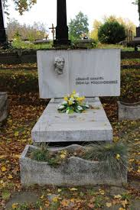
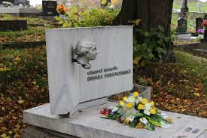
Úmrtie
Ľudmila zomrela 2. marca 1951 v Novom Meste nad Váhom

Slide 5
Tvorba
Svoje prvé práce uverejňovala v peštianskych Slovenských novinách
Jej prvé diela vychádzali v roku 1892
Začínala vydávaním básní, no neskôr sa rozhodla vydávať aj prózu
Najviac diel písala pre mladých

Slide 6
Najznámejšie diela (pre deti)
1943- ČIN ČIN
1930- MEDOVÝ HRNČEK
1930- ZAJKO BOJKO
A mnoho ďalších....

Slide 7
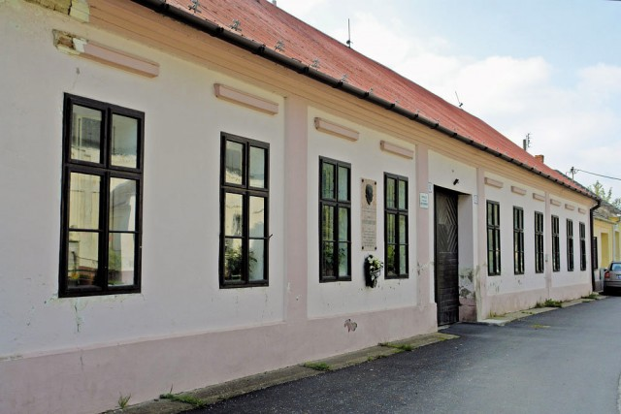
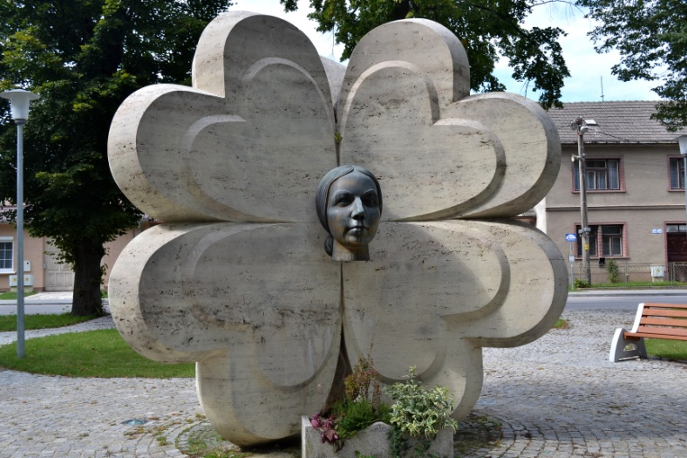
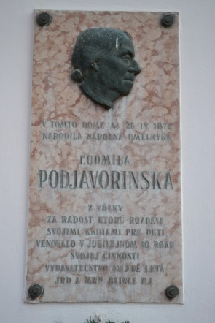
Pamiatky
Pamätný dom
Pamätník
Pamätná tabula

Slide 8
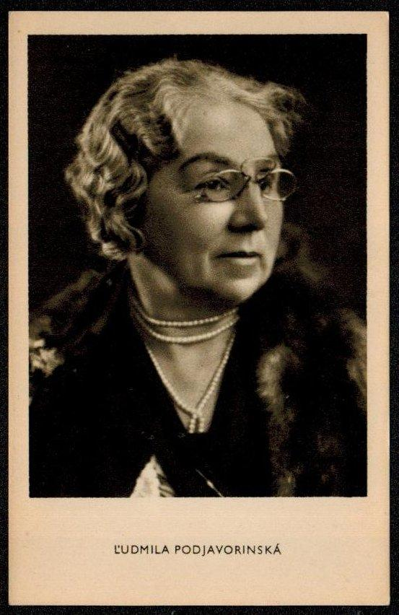
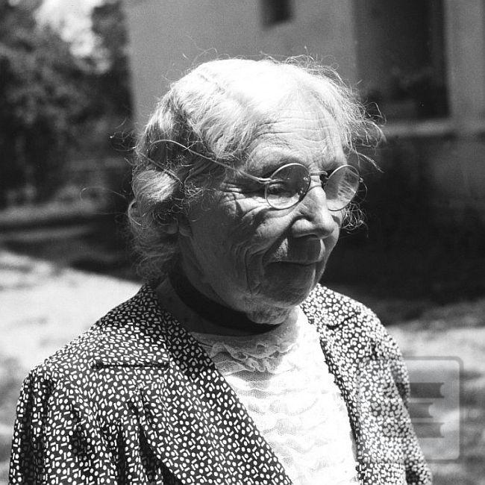
Pár fotiek Ľudmily

Slide 9
Ďakujem za pozornosť
Magdaléna Holičová
6.A

